Slide 1




HTML5 приложения за Android
Урок 03
С подкрепата на:
Леон Анави
@leonanavi
leon@anavi.org

Slide 2
Съдържание
Създаване на Android приложения с Cordova
Обработка на Cordova събития в JavaScript
Пускане на приложение на устройство и емулатор
Отстраняване на грешки
HTML5 canvas
Чертане върху HTML5 canvas

Slide 3
Създаване на Cordova приложение за Android
Създаване на приложение, например Hello World:
cordova create hello com.example.hello HelloWorld
Добавяне на Android като платформа:
cd hello
cordova platform add android
Пускане на приложението на Android устройство или
eмулатор:
cordova run android

Slide 4
Създаване на Cordova приложение
cordova create <PATH> [ID [NAME [CONFIG]]] [options] [PLATFORM...]
Create a Cordova project
PATH ......................... Where to create the project
ID ........................... reverse-domain-style package name - used in <widget id>
NAME ......................... human readable field
CONFIG ....................... json string whose key/values will be included in
[PATH]/.cordova/config.json
Options:
--copy-from|src=<PATH> ... use custom www assets instead of the stock Cordova hello-world.
--link-to=<PATH> ......... symlink to custom www assets without creating a copy.
За всички останали команди в Cordova:
cordova help
и/или
http://cordova.apache.org/docs/en/4.0.0/guide_cli_index.md.html

Slide 5
Събития в Cordova
deviceready
pause
resume
backbutton
menubutton
searchbutton
startcallbutton
endcallbutton
volumedownbutton
volumeupbutton

Slide 6
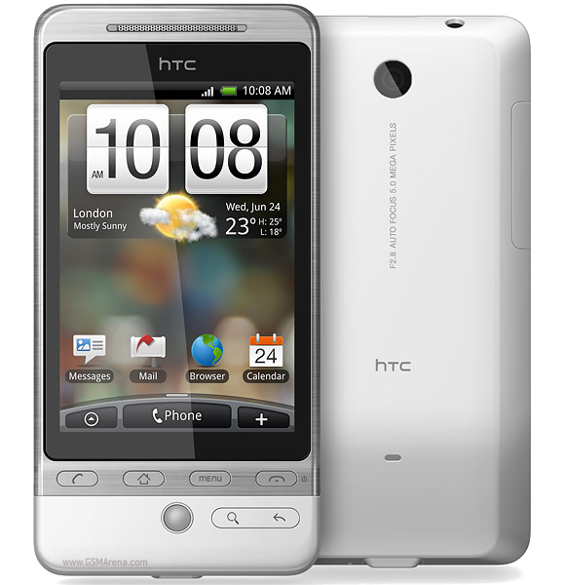
HTC Hero
Юни 2009г.
Android 1.5 Cupcake
menubutton
startcallbutton
endcallbutton
backbutton
searchbutton

Slide 7
Пример: deviceready
<!DOCTYPE html>
<html>
<head>
<title>Device Ready Example</title>
<script type="text/javascript" charset="utf-8" src="cordova.js"></script>
<script type="text/javascript" charset="utf-8">
function onLoad() {
document.addEventListener("deviceready", onDeviceReady, false);
}
function onDeviceReady() {
// Now safe to use device APIs
}
</script>
</head>
<body onload="onLoad()">
</body>
</html>

Slide 8
Cordova plugins
Допълнителен код, който осигурява JavaScript API за
достъп до специфична функция
По подразбиране приложенията създадени с
Cordova 3.0 или по-нова версия първоначално
нямат никакви plugins
Съществува регистър за Cordova плъгини:
http://plugins.cordova.io/
Ако не намерите готов плъгин за вашите нужди
може да създадете нов :)

Slide 9
Cordova plugins
Добавяне на плъгин към проект:
cordova plugin add org.apache.cordova.contacts
Показване на всички плъгини в проект:
cordova plugin ls
Премахване на плъгин от проект:
cordova plugin remove org.apache.cordova.contacts

Slide 10
Конзола за дебъгване
Добавяне на плъгин за console.log*:
cordova plugin add org.apache.cordova.console
Употреба в кода:
console.log("Hello World!");
Показване чрез системата на Android за логване:
cordova run android
adb logcat CordovaLog:D *:S
* не е необходимо добавянето на този плъгин за Android приложения

Slide 11
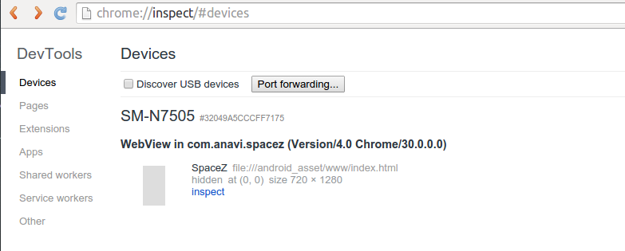
Дистанционно дебъгване
Възможност за дистанционен достъп за дебъгване
и слагане на точки на прекъсвания за устройства с
Android 4.4 през Google Chrome

Slide 12
ПОЧИВКА

Slide 13
HTML5 Canvas
Елемент, добавен в HTML5 стандарта, върху който
може да се рисуват 2D и 3D обекти
<canvas id="draw" width="200" height="100"></canvas>
Може да се изобразяват геометрични фигури, както
и да се зарежда изображения (снимки, картинки)
в canvas
Чрез WebGL може да се чертаят 3D изображения
Възможно е да се създават анимации в HTML5 canvas

Slide 14
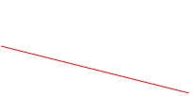
Черта в canvas
<!DOCTYPE html>
<html>
<head>
<title>Line</title>
<meta charset="utf-8">
</head>
<body>
<canvas id="draw" width="200" height="100"></canvas>
<script>
var c = document.getElementById("draw");
var ctx = c.getContext("2d");
ctx.moveTo(0,50);
ctx.lineTo(200,100);
ctx.strokeStyle = '#ff0000';
ctx.stroke();
</script>
</body>
</html>
Резултат:

Slide 15

Правоъгълник в canvas
<!DOCTYPE html>
<html>
<head>
<title>Line</title>
<meta charset="utf-8">
</head>
<body>
<canvas id="draw" width="200" height="100"></canvas>
<script>
var c = document.getElementById("draw");
var ctx = c.getContext("2d");
ctx.fillStyle = "#003399";
ctx.fillRect(10,10,100,50);
ctx.rect(10,10,100,50);
ctx.strokeStyle = '#ff0000';
ctx.stroke();
</script>
</body>
</html>
Документация:
https://developer.mozilla.org/en-US/docs/Web/API/CanvasRenderingContext2D.fillRect
https://developer.mozilla.org/en-US/docs/Web/API/CanvasRenderingContext2D.rect
Резултат:

Slide 16

Кръгче в canvas
<!DOCTYPE html>
<html>
<head>
<title>Line</title>
<meta charset="utf-8">
</head>
<body>
<canvas id="draw" width="200" height="100"></canvas>
<script>
var c = document.getElementById("draw");
var ctx = c.getContext("2d");
ctx.beginPath();
ctx.arc(95,50,40,0,2*Math.PI);
ctx.fillStyle = "#003399";
ctx.fill();
ctx.strokeStyle = '#ff0000';
ctx.stroke();
</script>
</body>
</html>
https://developer.mozilla.org/en-US/docs/Web/API/CanvasRenderingContext2D.arc
Резултат:

Slide 17

Текст в canvas
<!DOCTYPE html>
<html>
<head>
<title>Line</title>
<meta charset="utf-8">
</head>
<body>
<canvas id="draw" width="200" height="100"></canvas>
<script>
var c = document.getElementById("draw");
var ctx = c.getContext("2d");
ctx.font = "36px Arial";
ctx.fillStyle = "#003399";
ctx.fillText("Hello",10,50);
</script>
</body>
</html>
Документация:
https://developer.mozilla.org/en-US/docs/Web/API/CanvasRenderingContext2D.fillText
https://developer.mozilla.org/en-US/docs/Web/API/Canvas_API/Tutorial/Drawing_text
Резултат:

Slide 18
Полезни връзки
MDN Canvas tutorial:
https://developer.mozilla.org/en-US/docs/Web/API/Canvas_API/Tutorial
W3schools: HTML5 Canvas:
http://www.w3schools.com/html/html5_canvas.asp
W3schools: HTML5 Canvas Tutorial
http://www.w3schools.com/canvas/default.asp
W3C HTML5:
http://www.w3.org/TR/html5/scripting-1.html#the-canvas-element
WebGL
https://www.khronos.org/webgl/wiki/Main_Page

Slide 19

Демо
Android приложение с 2D анимация в HTML5 canvas
Малко геометрия

Slide 20
Упражнения
Създайте Hello World с Cordova и го пуснете на
Android устройство. Направете така, че приложението
да се затваря след две последователни натисктания
на backbutton.
Напишете HTML5 приложение за Android, което
рисува човече в canvas. Създайте проста анимация,
чрез която човечето се движи от ляво на дясно.

Slide 21

KEEP CALM
AND
SUPPORT
FOSS

